Slide 1
国家环境保护标准制修订
水污染源在线监测系统(COD_{Cr}、NH₃-N等)运行与考核技术规范
（修订）（发布稿）

Slide 2
目录
Contents
标准修订的背景
任务来源
修订必要性
主要研究内容
工作路线
技术路线
主要修订点（征求意见稿）

Slide 3
第一章 标准修订的任务来源和必要性
Part 1.
标准修订的任务来源
标准修订的任务必要性

Slide 4
1.1 标准修订任务来源
环境保护部于2013年3月发布《关于开展2013年度国家环境保护标准制修订项目工作的通知》（环办函[2013]154号）文件，下达了《水污染源在线连续自动监测系统运行与考核技术规范》（HJ/T355-2007）标准修订任务，项目统一编号为2013032。
标准修订任务由中国环境监测总站承担，协作单位为江西省环境监测中心站。

Slide 5
1.2 修订必要性
适应管理发展需求、适应技术发展需求
《水污染源在线监测系统 运行与考核技术规范（试行）》（HJ/T355-2007）标准经过多年的试行，在水污染源在线自动监测系统中发挥了重要的作用，随着环保工作的进一步加强，原有规范在实施过程中也发现了一系列的问题。
技术标准，涉及管理内容
部分要求（指标）定义不明确
部分要求不合理，无可实施性
缺少某些重要指标的管理
不能适应环境管理发展的需求
因此，总结原规范实施过程中出现的问题和经验，通过标准修订来调整完善原标准中存在的问题，以此推动水污染源在线监测技术水平的发展，是必须和必要的。

Slide 6
1.2 修订必要性
适应管理发展需求、适应技术发展需求
保证在线监测数据的准确性和可靠性
为环境管理提供技术支撑
适应当前和未来在线监测的管理需求

Slide 7
第二章 主要研究内容
Part 2.
工作路线
技术路线
主要修订点（征求意见稿）

Slide 8
2.1 工作路线
任务下达，成立编制组
资料收集，调研
开题
完成征求意见稿初稿
2013.3
2013.10
2014.2
2014.7
完成标准征求意见稿及编制说明
编制组内部会议
管理部门会议
专家讨论会（征求意见前）
2014.9
2016.10
2016.11
总站站内专家委员会评审
专家审查会（征求意见前）
发布稿
2017.1
2017.2
2019.12

Slide 9
2.2 技术路线
科技标准司下达任务
确定制修定标准的主要内容和方案
成立标准编制组
开展水污染源在线监测系统运行和考核现场试验研究
开展调研工作
编制标准文本和编制说明的征求意见稿
调研规范使用单位的建议和意见
收集国内外相关技术资料
查阅文献资料
征求意见并修改后提交标准文本及编制说明送审稿
查阅相关管理文件
经技术审查，提交标准文本报批稿
研究规范修订的框架和内容
形成开题报告并进行论证
经行政审查，标准发布
明确标准适用范围和服务对象
调整完善运行过程中技术要求，提高运行效率
修改完善其他部分条款

Slide 10
2.3 主要修订点（征求意见稿）
本标准从适用范围、规范性引用文件、术语及定义、运行单位及人员要求、参数管理及设置、采样方式及数据上报、检查维护、运行技术及质控、检修和故障处理、运行考核及比对监测、运行档案与记录以及资料性附录12部分组成。
修订HJ 355-2019（发布稿）
适用范围
规范性引用文件
术语和定义
运行单位及人员要求
参数管理及设置
采样方式及数据上报
检查维护
运行技术及质控
检修和故障处理
运行考核和比对监测
运行档案与记录
资料性附录
HJ/T 355-2007
适用范围
规范性引用文件
术语和定义
运行与日常维护
校验
仪器的检修
质量保证与质量控制
技术要求
监督核查
技术档案
技术考核

Slide 11
2.3 主要修订点
调整
1 适用范围
根据管理部门及开题会专家意见，本次修订对标准适用范围进行了调整，保留了原标准中关于化学需氧量水质在线自动监测仪、氨氮水质自动分析仪、总磷水质自动分析仪以及pH水质自动分析仪、流量计等设备的运行和考核的技术要求，删除了原标准中有关紫外（UV）吸收水质自动在线监测仪和总有机碳（TOC）水质自动分析仪的技术要求；本次修订明确了该标准是水污染源在线监测系统运行单位的日常运行手册，同时也作为管理部门对运行单位的考核依据。
本标准规定了运行单位为保障水污染源在线监测设备稳定运行所要达到的运行单位及人员要求、参数设置及数据上报、检查维护、运行技术及质控、系统检修和故障处理、档案记录等方面的要求，并规定了运行考核和比对监测的具体内容。本标准的资料性附录为参考性内容，现场可根据实际需求制定相应的记录表格。
本标准规定了水污染源在线监测系统中的化学需氧量（COD_{Cr}）水质自动分析仪、氨氮（NH₃-N）水质自动分析仪、总磷（TP）水质自动分析仪、pH水质自动分析仪、数据采集传输仪、温度计、超声波明渠流量计及管道电磁流量计的运行和考核的技术要求。
本标准适用于水污染源在线监测系统运行单位的日常运行和管理，以及环境保护管理部门对运行单位的考核依据。

Slide 12
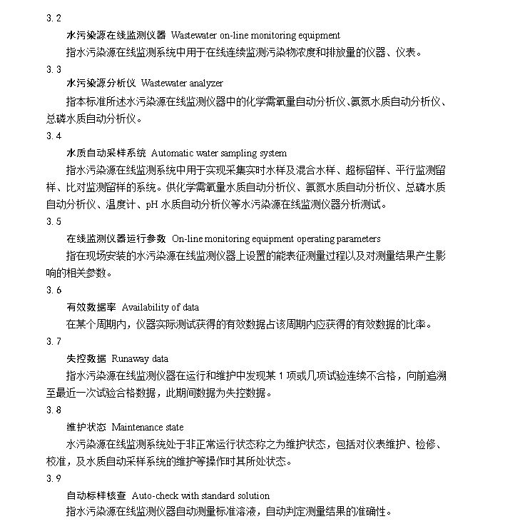
2.3 主要修订点
调整
2 规范性引用文件
3 术语和定义
依据修订内容相应的调整了规范性引用文件以及术语和定义

Slide 13
2.3 主要修订点
调整
4 运行单位及人员要求
为确保现场运行单位的技术水平和运行能力，本次修订中对运行单位和人员进行了规定，同时删除了运行人员资格认定的管理性要求。主要调整点如下：
运行单位
  运行能力、备品备件、备机及比对试验装置
运行人员
  专业知识、资格培训
运行单位应具备相应的水污染源在线监测系统的运行能力，应备有所运行在线监测仪器的备用仪器，同时应配备相应仪器参比方法实际水样比对试验装置。
运行人员应具备相关专业知识并，通过相应的培训教育和能力确认/考核等活动
强化运行单位的硬件能力，弱化运行人员的门槛要求

Slide 14
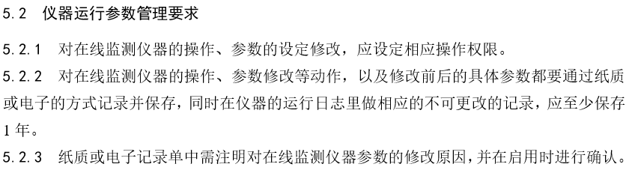
2.3 主要修订点
新增
5 仪器参数管理及设置
1、参数管理 （标准5.2部分）
在线监测仪器的参数的设定决定了在线监测数据的准确性，本次修订从分析仪的测量过程参数（影响分析仪测试结果的参数）、数据采集过程中的参数等的操作权限和记录项目进行规定，防止人为篡改参数，导致监测数据失真。
修改依据和记录
修改后
确认
权限管理
仪器启用

Slide 15
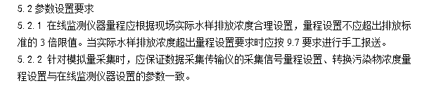
2.3 主要修订点
新增
5 仪器参数管理及设置
2、参数设置 （标准5.1部分）
为防止现场仪器设置不合理的测试量程和信号采集量程，保证测定数据及采集数据的准确性，本次修订对参数的设置进行了两点规定：
一是规定了现场量程设置的范围，量程的设置应尽量根据现场排放的实际浓度来进行设置，量程上限应设置为排放标准限值的2~3倍，当实际水样排放浓度超出仪器量程设置时应采用手工方法进行监测，该规定可尽可能保证在线监测数据的准确性，对污染物排放进行有效监管；
二是针对现场数采仪模拟量采集的问题进行规定，要求数据采集传输仪的采集信号量程设置和转换污染物浓度量程设置与在线监测仪器设置的参数必须一致，可有效杜绝部分数据造假的问题（此类数据造假在现场查处较多）。

Slide 16
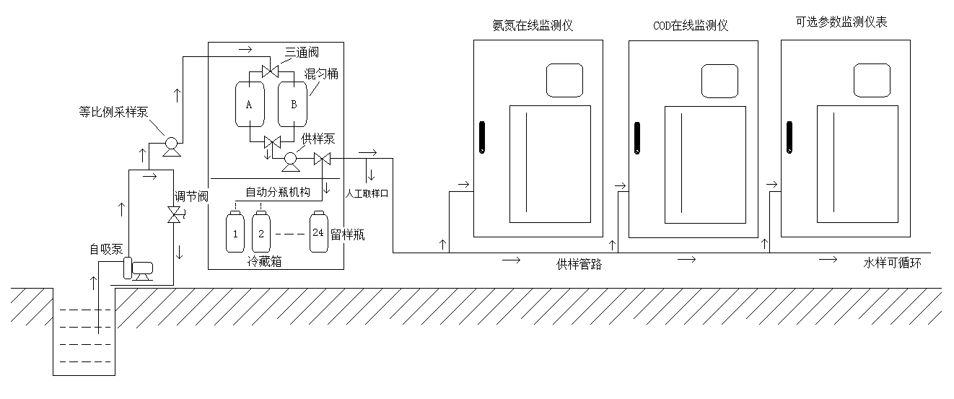
2.3 主要修订点
修订
6 采样方式
原标准中，某时间段内的污染物排放浓度由固定时间点的瞬时样来表示。本次修订将采用某时间段内的混合水样来代替，将能更科学的反应现场排污情况，并在一定程度上杜绝某些偷排漏排的情况发生。
采样系统示意图

Slide 17
2.3 主要修订点
修订
6 采样方式
混合采样（水污染源分析仪）
连续排放
每日从零点计时，每1小时为一个时间段，水质自动采样系统在该时段进行时间等比例采样（如：每15分钟采一次样，1小时内采集4次水样，保证该时间段内采集样品数量满足使用），水污染源分析仪测试该时段的混合水样，其测定结果应计为该时段的水污染源连续排放平均浓度
每日从零点计时，每1小时为一个时间段，水质自动采样系统在该时段进行时间等比例（同连续排放模式）或流量等比例采样（依据现场实际排放量设置），采样结束后由水污染源分析仪测试该时段的混合水样，其测定结果应计为该时段的水污染源连续排放平均浓度。如果某个采样周期内所采样品无法满足仪器分析之用，则对该时段作无数据处理
间歇排放
瞬时采样
pH水质自动分析仪、温度计和流量计采集瞬时水样进行分析。

Slide 18

2.3 主要修订点
1
2
3
4
5
6
7
8
9
10
11
12
系统采样
仪器采样
1
2
3
4
5
6
7
8
9
10
11
12
● 瞬时样→混合样
￮样品更具代表性
￮防止间歇性偷排
￮实际水样比对

Slide 19
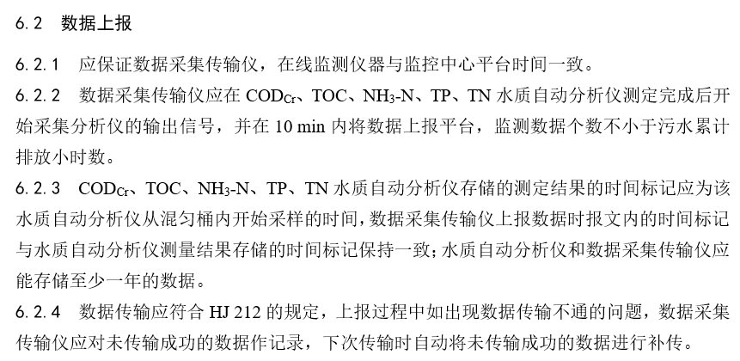
2.3 主要修订点
新增
6 数据上报
原标准中，未对数据的采集和上报进行具体规定，只规定了每天的数据个数，在现场的实际运行中，因各个运维单位的理解不一致，导致了现场数据意义的不明确，无法满足环境管理的要求。本次修订对数据的采集点、采集时间、上报时报文内的时间标记以及分析仪、数采仪存储数据时的时间的标记都做了具体的规定，同时进一步明确了某个时间点的数据代表的是哪个时间段的污染物排放浓度。
三方时间不一致，无法进行比对
剔除无意义数据
数据标记更明确
▲数据采集传输仪应在分析仪测定完成后开始采集分析仪的输出信号,并在10分钟内将数据上报平台，监测数据个数不小于污水累计排放小时数；
▲在线分析仪器存储的测定结果的时间标记应为该分析仪从混匀桶内开始采样的时间，测定结果代表该采样周期内污染物平均浓度，数据采集传输仪上报数据时报文内的时间标记同分析仪测量结果存储的时间标记。

Slide 20
2.3 主要修订点
新增
6 数据上报
例：
每天0点开始按等时间间隔（假定时间间隔10分钟，数据间隔N=1）采样，1个小时内采集的水样全部存在混匀桶内，分析仪从1点开始从混匀桶内采样分析，约1点40分析仪出数，该数据即代表0-1点该时间段内污染物的浓度，分析仪上存储的格式应该为“ XX年X月X日 01:00:00 XX mg/l”（现场分析仪数据时间标记）
数据采集传输仪应在分析仪测定完成后开始采集分析仪的输出信号,并在10分钟内将数据上报平台，数采仪上报给平台的数据格式应该为“ XX年X月X日 01:00:00 XX mg/l”（平台数据时间标记）

Slide 21
2.3 主要修订点
修订
7 检查维护
为了保证水污染源在线监测系统运行稳定，数据有效可靠，根据实际水污染源排放特点以及标准的适用范围等，调整了日程运行和维护的具体内容，并按日、周、月、季度进行划分，方便运维单位的查阅和管理。
以内容为主线→以时间周期为主线，更符合现场运行人员的阅读习惯，同时便于相关单位的工作核查
日检查维护
周检查维护
月检查维护
季度检查维护
常规性巡检：
配电系统巡检
采样混匀、留样系统巡检
仪器运转情况巡检
试剂有效期检查
等
仪器维护：
仪器正常维护保养
运行期间质控（水样比对等）
仪器维护：
仪器关键零部件的可靠性检查
废液处理
等
远程检查：
远程平台数据查看确认，如有发生异常且有必要时需赴现场检查

Slide 22
2.3 主要修订点
修订
8 运行技术及质控要求
本次修订该部分调整较大，考虑到现有的各类水质自动分析仪的主要技术指标在相关环境行业标准中均已有所规定，如《氨氮水质自动分析仪技术要求》（HJ/T 101-2003）、《pH水质自动分析仪技术要求》（HJ/T 96-2003）分别对氨氮水质自动分析仪、pH水质自动分析仪的研制生产以及性能检验、选型使用、日常校验等方面的主要技术要求作了规定，因此，本次修订删去了原标准中涉及仪器设备技术要求的此类内容，如零点漂移、量程漂移、重复性误差、平均无故障运行时间等。同时，随着仪器技术的发展，本次修订重点考虑了通过仪器自动核查和自动校准来完成运维中的数据质量保证工作，此次修订也考虑了分析仪数据的判定，保证管理部门和运维单位能及时的对数据有效性进行判别，提高了工作效率。
优化运维过程中质控指标
删除零点漂移、量程漂移、重复性试验
调整了仪器校准周期
增加了仪器自动校准、自动标样核查（质控样）、超声波明渠流量计现场比对等要求
明确了验证指标结果的认定
提出了维护状态及维护状态期间数据的认定

Slide 23
2.3 主要修订点
水污染源分析仪自动标样核查及自动校准
选用浓度约0.5倍现场工作量程上限值的标准样品定期进行自动标样核查。如果自动标样核查结果不满足本标准的规定，则应对仪器进行自动校准。仪器自动校准完后应使用标准液进行验证（可使用自动标样核查代替该操作），验证结果应符合本标准的规定，如不符合则应重新进行一次校准和验证，6小时后如仍不符合的，则应进入人工维护状态。
6H以内
仪器所在量程限值50%的标准样品
自动标样核查
自动校准
不合格
合格
正常 运行
▲自动标样核查周期最长间隔不得超过24小时，校准周期最长间隔不得超过168小时。
▲在线监测仪器自动校准及验证时间如果超过6小时则应采取人工监测的方法向相应环境保护主管部门报送数据，数据报送每天不少于4次，间隔不得超过6小时。

Slide 24
2.3 主要修订点
水污染源分析仪实际水样比对
数据有效
每月
实际水样比对试验
正常 运行
合格
手工 监测
失控数据
不合格
校准
标准物质验证
指标1：零点和量程周漂移
第二次比对试验
合格
仪器维护
不合格
▲HJ/T 353规定的水样采集口采集实际废水排放样品。
▲实际水样比对不合格，则此次试验至上次仪器自动校准期间的之间的数据为失控数据。

Slide 25
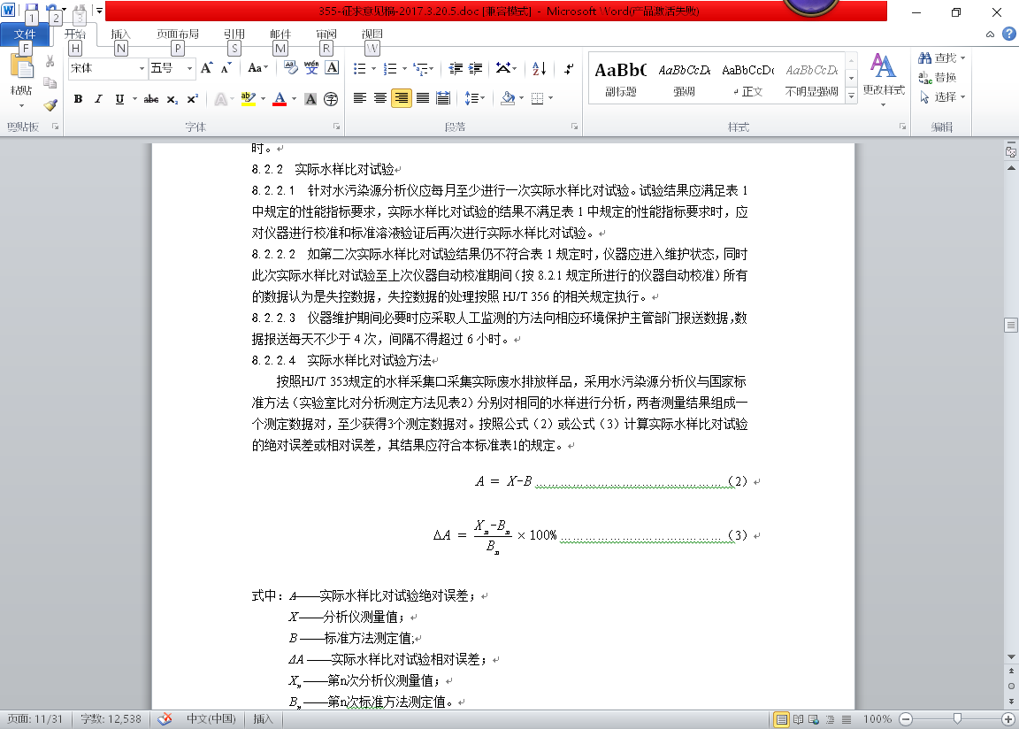
2.3 主要修订点
水污染源分析仪实际水样比对试验具体方法

Slide 26
2.3 主要修订点
有效数据率
自动标样核查
自动校准
人工
维护
实际水样比对
有效数据率75%
以月为周期，计算每个周期内的有效数据占应获得数据的百分比不得小于75%。

Slide 27
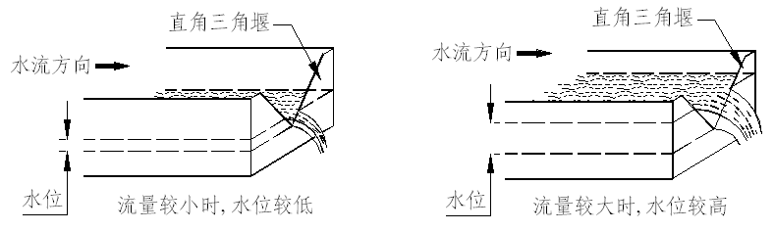
2.3 主要修订点
超声波明渠流量计
测量原理
相关标准
△环境保护产品技术要求 超声波明渠污水流量计 (HJ/T15-2007)
△明渠堰槽流量计试行检定规程 (JJG 711-1990)
现场调研
△堰槽不规范：流量槽、流量堰板安装不规范
△水位误差：探头高度不正确或校准液位时错误
△流量计算误差：仪表内部参数设置错误

Slide 28
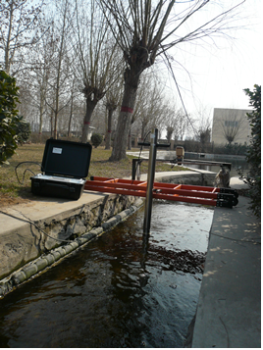
2.3 主要修订点
超声波明渠流量计现场比对（推荐性方法）
比对前应先检查渠道及超声波探头的安装
便携式明渠流量计比对装置：目前无现成的便携式明渠流量计比对装置，本标准推荐采用磁致伸缩液位计加标准流量计算公式的方式进行现场比对
液位比对：分别用明渠流量比对装置（液位测量精度≤0.1mm）和超声波明渠流量计测量同一水位观测断面处的液位值，进行比对实验，每2分钟读取一次数据，连续读取6次
流量比对：分别用明渠流量比对装置和超声波明渠流量计测量同一水位观测断面处的瞬时流量，进行比对实验，待数据稳定后，开始计时，计时10分钟，分别计算明渠流量比对装置该时段内的累积流量和超声波明渠流量计该时段内的的累积流量

Slide 29
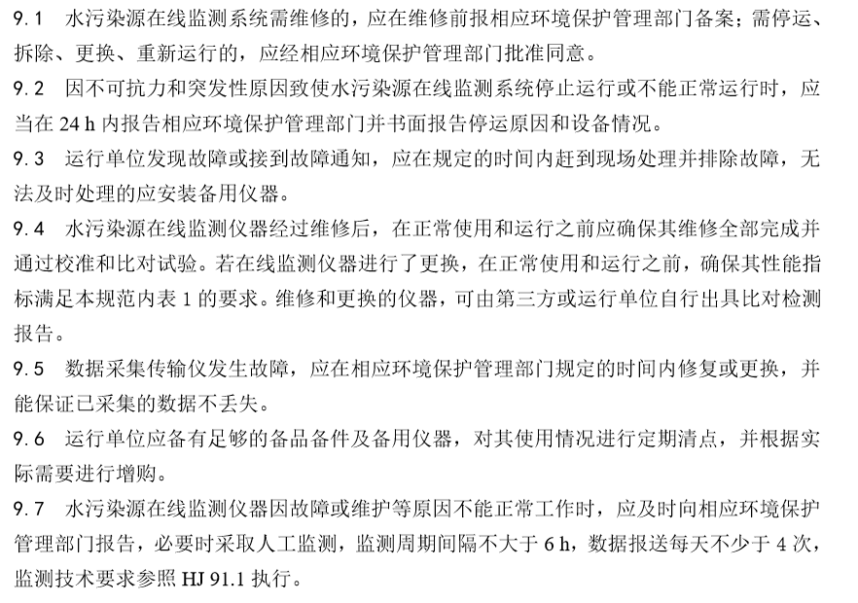
2.3 主要修订点
修订
9 检修和故障处理
主要修订点：
仪器检修应在当地环境主管部门备案，保证检修的可控性；
需停运、拆除、更换、重新运行的应经责任环境保护行政主管部门批准同意；
删除了仪器故障修复的时限，由当地环境主管部门根据实际情况自行提出，避免某些现场不可能在规定时限内完成的情况；
调整了检修和故障期间采用人工监测的频次，由试行版本的至少每2周1次调整到至少每6小时一次，贴合管理部门要求，同时可防止运维不作为的情况发生。

Slide 30
2.3 主要修订点
10 运行考核及比对监测
10
根据标准修订的内容，要求运行考核从参数设置和管理、检查维护、自动标样核查、自动校准、比对试验、检修和故障处理、比对监测以及记录与档案等几个方面来进行，确保运行工作的准确、有效。
本次修订对比对部分进行了去管理化的调整，删除了监督性监测等一些管理方面的要求，由环境管理部门自行决定监督性监测，行政比对监测等具体工作，只保留和调整了比对监测过程应注意的技术要求，包括比对试验装置的要求、样品采集与保存的要求、仪器采样管理的要求、仪器质量控制的要求和比对监测仪器的性能要求等。
A
试验装置
D
仪器质量控制
核查过程参数设定
标准溶液
比对过程控制
B
样品采集与保存
《水污染源在线监测系统验收技术规范》
《地表水和污水监测技术规范》
《水污染物总量控制监测技术规范》
E
人员管理
C
仪器采样管理
原始记录
粘贴标签

Slide 31
2.3 主要修订点
修订
11 运行档案与记录
11.1 技术档案和运行记录的基本要求
11.1.1 水污染源在线监测系统运行与考核的技术档案包括仪器的说明书、系统的安装记录和验收记录、仪器的适用性检测报告以及各类运行记录表格。
11.1.2 运行记录应清晰、完整，现场记录应在现场及时填写，有专业人员的签字。可从记录中查阅和了解仪器设备的使用、维修和性能检验等全部历史资料，以对运行的各台仪器设备做出正确评价。与仪器相关的记录可放置在现场并妥善保存。
运行管理制度
  技术档案要求
说明书、安装记录、验收记录、仪器适用性检测报告、运行 记录表格。
  记录基本要求
清晰完整、现场及时填写、签字

Slide 32
2.3 主要修订点
运行考核对照表
考核内容 |  | 考核要求 | 备注
仪器参数设置及数据上报 | 在线仪器参数设置 | 符合本标准第5部分“在线仪器参数管理要求”和“在线仪器参数设置要求”的相关要求
 | 仪器性能技术指标 | 保证在线监测仪器的性能技术指标符合表1、表2的相关要求
 | 采样方式、测量频次与数据上报 | 符合本标准第6部分“采样方式及数据上报要求”的相关要求
检查维护 | 站房、辅助设备 | 保持站房清洁，保证监测站房内的温度、湿度满足仪器正常运行的需求，辅助设备工作正常
 | 采水、排水及内部管路 | 定期维护和清洁，保证内部管路通畅，防止堵塞和泄漏
 | 在线监测仪 | 定期清洗、定期更换试剂、定期更换易损耗件、定期校准仪器
 | 电路、通信系统 | 保持电路、通信系统正常工作
 | 记录表格 | 各记录完整、规范
运行技术和质控 | 标样自动核查和自动校准 | 符合本标准第8部分“自动标样核查和自动校准”的相关要求
 | 比对试验 | 符合本标准第8部分“实际水样比对试验”的相关要求
 | 超声波明渠流量计比对 | 符合本标准第8部分“超声波明渠流量计”的相关要求
系统检修和故障处理 |  | 按本标准第9部分要求对系统进行检修和故障处理，在更换新的仪器或修复后的仪器在运行之前按规定进行必要的检测和校准，各项指标达到要求
比对监测 |  | 比对监测结果应符合本标准表1的要求
 |  | 比对监测前仪器参数设置符合本标准10.2“比对监测要求”的相关要求
运行档案与记录 | 档案 | 符合本标准第11部分“运行档案与记录”的要求
 | 资料

Slide 33
2.3 主要修订点
修订
12 资料性附录
目前国内水污染源现场无较统一规范的记录表格，各运行单位、运行点都有自己特殊的记录表格，存在记录不规范，内容不完整,理解不一致等一系列的问题，本次修订针对这些问题进行了规范，标准附录制定了10份参考性的表格，内容包括基本情况记录表、巡检维护记录表、在线仪器参数设置记录表、判定记录、检修记录表、易耗品更换记录表、标准样品更换记录表、实际水样比对试验结果记录表、比对监测报告、运行工作考核表等便于现场运维人员的操作，运维单位对运维人员的管理以及相关责任部门对运维单位的检查和考核。
以表格的形式明确告知现场运行人员需进行什么操作，需记录什么内容

Slide 34


Thank you
谢 谢

